Slide 1

Образование множественного числа имён существительных
подготовила: Головизнина Надежда Павловна
учитель английского языка
НРМОБУ «Салымская СОШ №1»,
Нефтеюганского района ХМАО-Югры

Slide 2


a

Slide 3


[s] - [z]

Slide 4


Slide 5
[s] - [z]
a

Slide 6
a
a
bear
bear
s

Slide 7
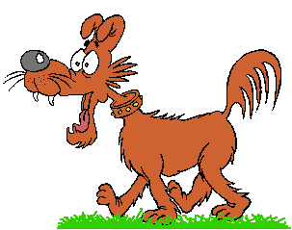
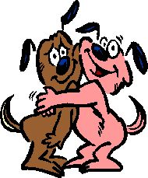
a
dog
dog
s
звонкая
[z]

Slide 8


a
cat
cat
s
[s]
глухая

Slide 9


fox
a
fox
es
[iz]

Slide 10
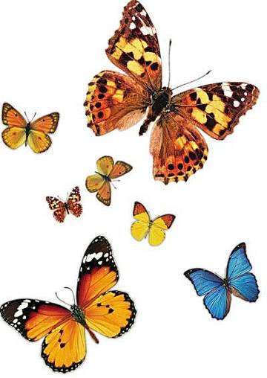




Slide 11
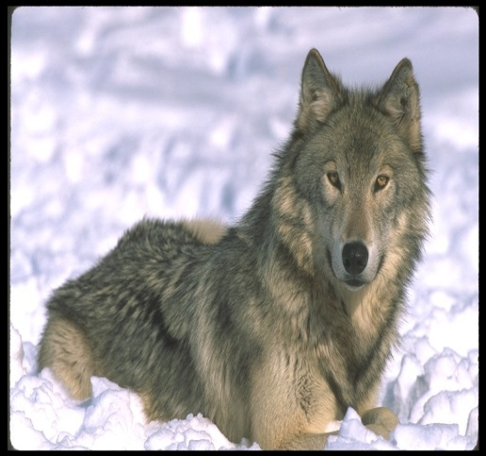
a
wol
f
wol
v
es

Slide 12

Исключение
a
fish
fish

Slide 13
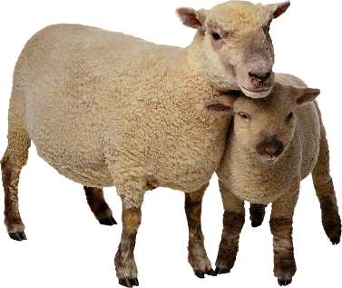
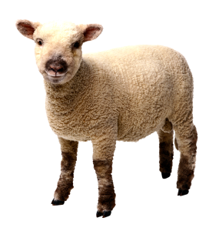
Исключение
a
sheep
sheep

Slide 14
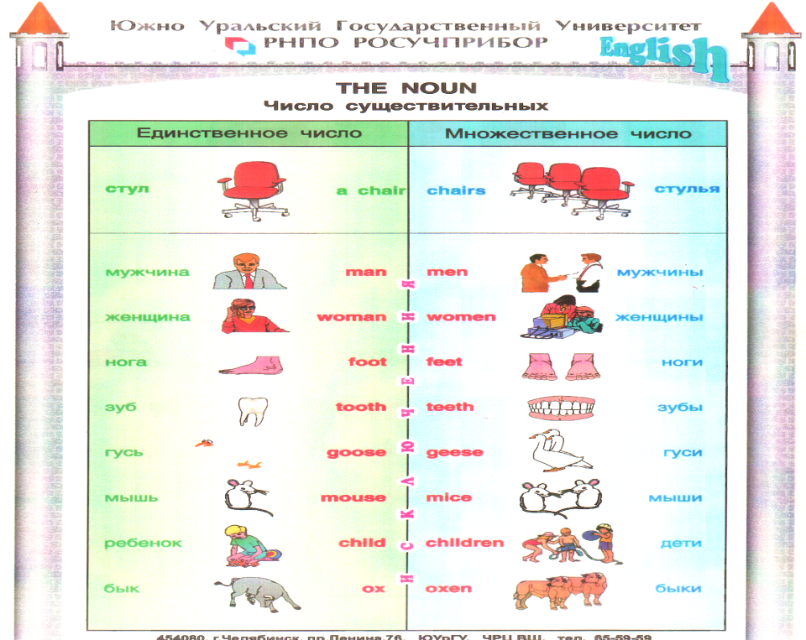
Исключения
Исключения

Slide 15


Slide 16









Образуйте мн.ч. следующих существительных:
a book
an apple
a city
a shelf
a box
a goose
a child

Slide 17








Образуйте мн.ч. следующих существительных:
a woman
a fish
a foot
a watch
a mouse
a sheep
a baby

Slide 18
Использованные ресурсы:
Литература:
Безугомоннова А.А, Попова Е.Н. Учись,
играя! – Волгоград: Перемена, 1996 г.
Сайты:
http://www.alleng.ru/d/engl/engl72.htm -
Практическая грамматика англ.языка.
Личная библиотека картинок, фоновых
рисунков, клипартов и т.д
2013 год

